Slide 1
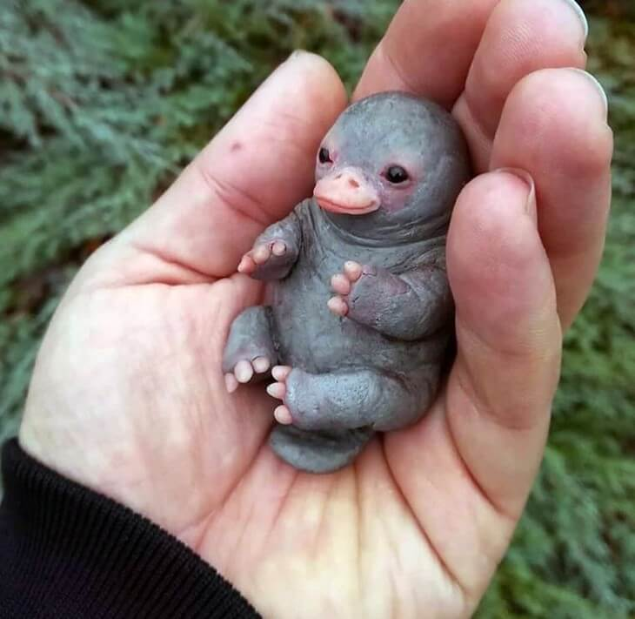
Утконос – удивительное животное
нашей планеты
Автор работы:
Сельхов Дмитрий, ученик 7 Б класса
МОУ СОШ №3
Научный руководитель :
Вихарева Любовь Юрьевна, учитель биологии
Тверь, 2023 год

Slide 2
Цель
Изучить образ жизни и происхождение редкого вида животных Красной книги – утконосов, и рассказать школьникам об его образе жизни
Задачи :
изучить различные информационные источники по данной теме;
выполнить анализ полученной информации и выбрать наиболее важную и необычную информацию о данном виде животных;
изучить способ сохранения утконосов и рассказать о полученных знаниях на уроке и открытых мероприятиях.

Slide 3
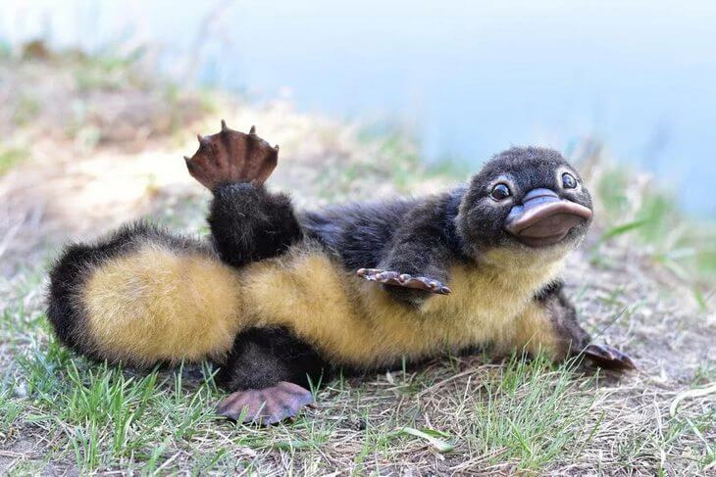
Образ жизни и среда обитания утконоса
Это одни из самых древних видов животных в мире, которые дожили до наших дней. Их возраст составляет более 200 миллионов лет.

Slide 4
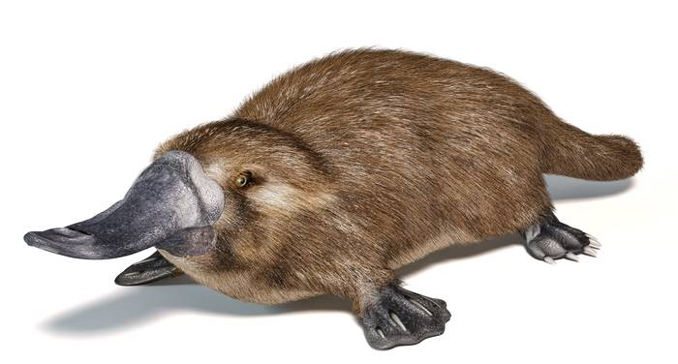
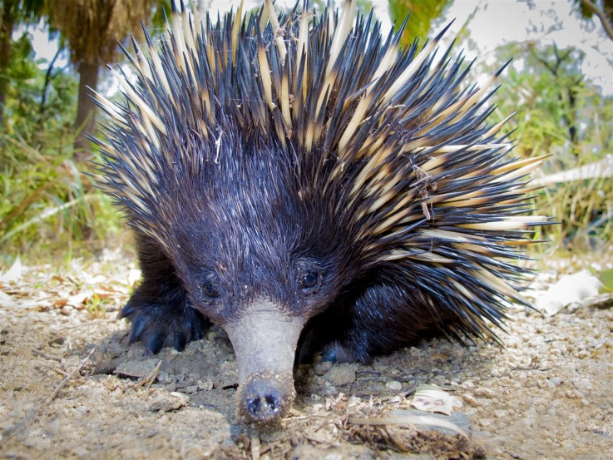
Биология утконоса
Утконос является одним из двух животных на планете Земля, которые являются яйцекладущим млекопитающим. Второе такое животное - ехидна.
В настоящее время эти зверьки выделены в семейство утконосовых и ехидновые, которые принадлежит к отряду однопроходных и являются одними из древних примитивных млекопитающих.

Slide 5
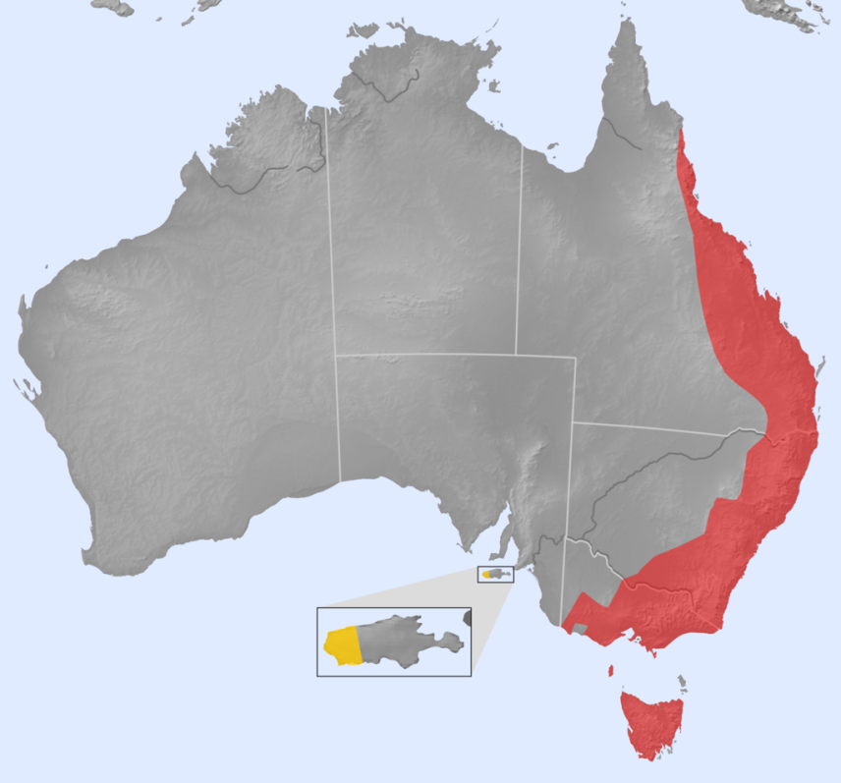
Ареал обитания утконоса
Утконос обитает на востоке Австралии, на острове Кенгуру и в Тасмании, который находится в 240 км от австралийского побережья в сторону Антарктиды.

Slide 6
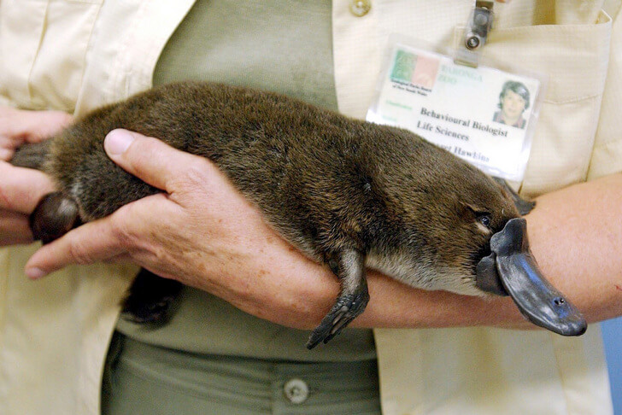
Строение тела утконоса
Тело утконоса плотно сбитое, коротконогое, покрыто густой шерстью, приятной на ощупь.
Длина тела от 30 до 40 см (самцы на треть крупнее самок);
Длина хвоста – 15 см;
Вес – около 2 кг.

Slide 7
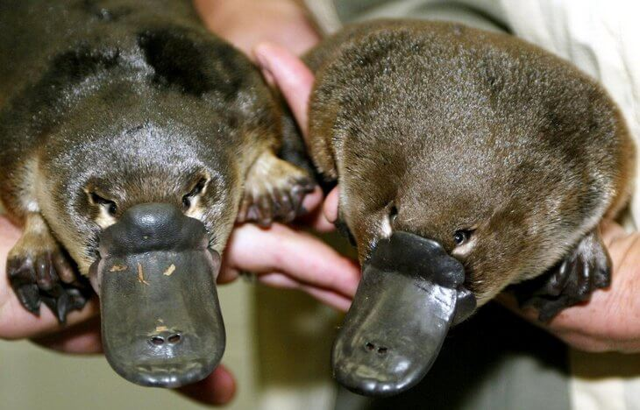
Клюв утконоса
Клюв утконоса мягкий и гибкий. При этом, как и у утки, он плоский и широкий: при длине в 65 мм, ширина его составляет 50 мм.

Slide 8
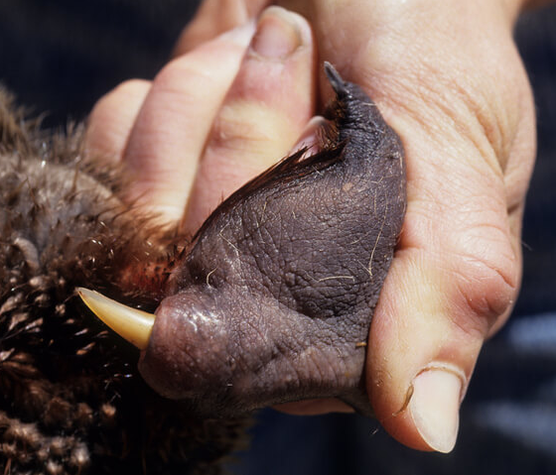
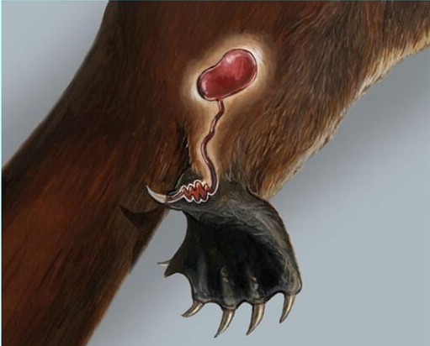
Яд утконоса
Каждая шпора связана протоком с бедренной железой, в которой во время брачного сезона вырабатывается яд. Самцы пользуются шпорами во время брачных поединков. Яд утконоса способен убить небольшое животное. Для человека яд не будет смертельным.

Slide 9
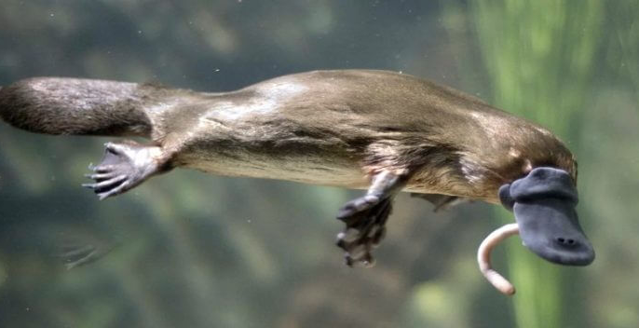
Особенности питания
Охоту утконос открывает поздним вечером. За сутки ему необходимо поглощать 1/4 от своего общего веса.
Рацион млекопитающего: ракообразные, насекомые, лягушки, улитки, черви, рыба мелких пород, водоросли.

Slide 10
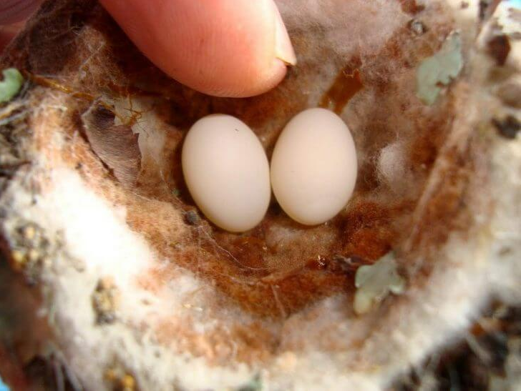
Размножение утконоса
Самка утконоса начинает откладывать яйца в норе через 2-4 недели после спаривания. Чаще всего она откладывает 2 яйца, но может отложить и 3 штуки.
Развиваются детеныши на протяжении 12-14 дней.

Slide 11
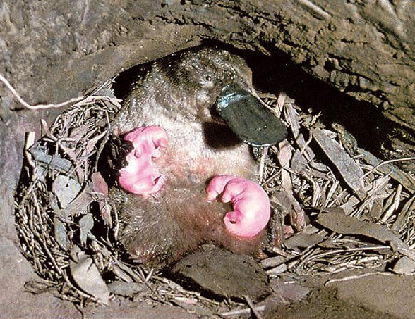
Размножение утконоса
Вылупившийся утконосик не имеет волосяного покрова, слепой, в длину примерно 25 мм.
На 11 день у малышей начинают открываться глаза. В возрасте 17 недель они начинают знакомиться с охотой и выходят из норы. Половозрелым потомство утконоса считается, только достигнув возраста 1 года.

Slide 12
Современные способы охраны утконоса
Создание специальных заповедников
Выделение больших участков земли
Ограждение территорий от внешнего вмешательства
Расселение животных на территории зоопарка
Утконос занесен в Красную книгу Комиссии Международного союза охраны природы как животное, находящееся на стадии полного исчезновения вида.

Slide 13
Заключение
Утконос очень важный биологический вид.
Наличие у утконоса признаков рептилий, птиц и млекопитающих, свидетельствует о том, что живые существа происходят от общего предка.
Утконос чрезвычайно уникальное животное.

Slide 14
Спасибо за внимание!

